Slide 1
স্বা
গ
ত
ম
01
02
03
04
আজকের মাল্টিমিডিয়া ক্লাসে

Slide 2
শিক্ষক পরিচিতিঃ
পাঠ পরিচিতিঃ
বিপ্লব বাস্কি
সহকারী শিক্ষক
চব্বিশ নগর উচ্চ বিদ্যালয় ও কলেজ
গোদাগাড়ী, রাজশাহী।
E-mail. biplobbraj88@gmail.com
বিষয়ঃ খ্রিষ্টান ধর্ম ও নৈতিক শিক্ষা
শ্রেণীঃ অষ্টম
অধ্যায়ঃ দ্বিতীয়ঃ পরিবেশ দুষণ
01
02

Slide 3
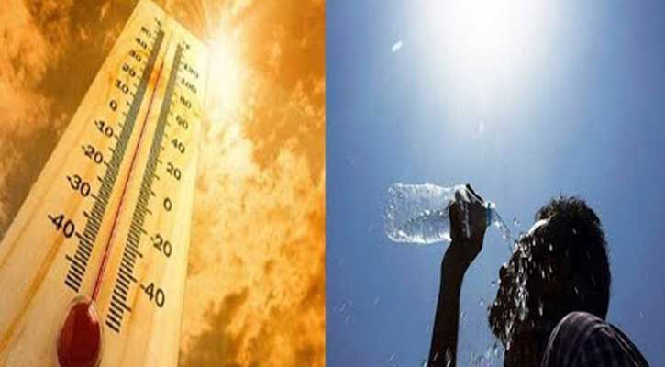
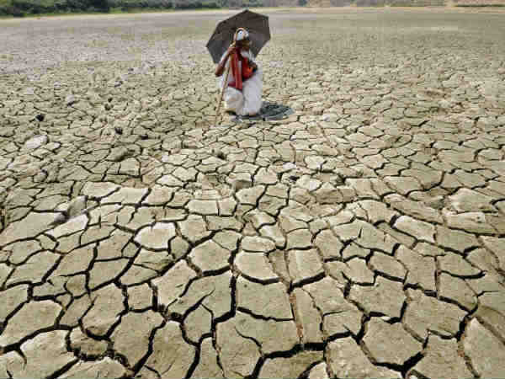
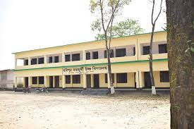
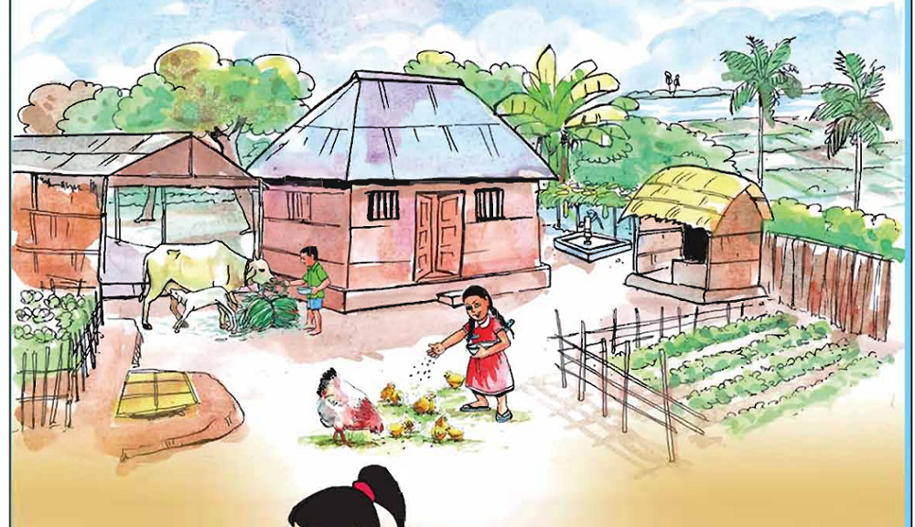
কেমন অনুভব করেছ?
প্রচন্ড রৌদ্রে তুমি কি ফাকা মাঠে গিয়েছ?
পরিবেশ বলতে কি বুঝ?
আমাদের বিদ্যালয়ের পাশে কোন গাছ না থাকলে কি হত?
আমাদের চার পাশে যা আছে তাই পরিবেশ।
বিদ্যালয়ের পরিবেশ উত্তপ্ত হতো।

Slide 4
আজকের পাঠঃ-
পরিবেশ দুষণ
01

Slide 5
শিক্ষণফল
এই পাঠ শেষে শিক্ষার্থীরা…
১। ইশ্বরের সৃষ্টির সেবাযত্ন ও সংরক্ষন করার প্রয়োজনীয়তা ও উপায় বর্ননা করতে পারবে।
01

Slide 6
এসো আমরা একটি ভিডিও দেখ……

Slide 8
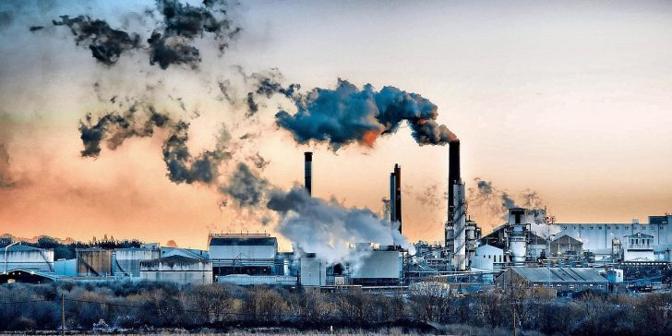
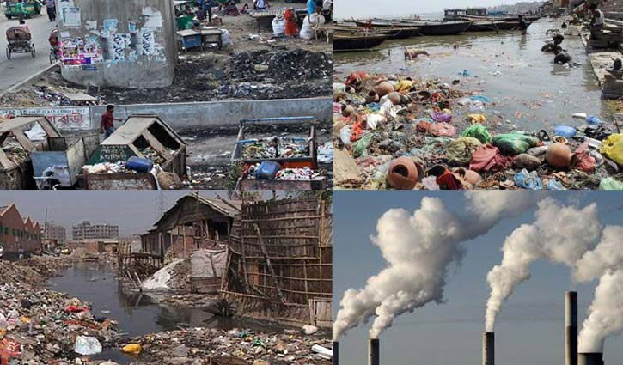
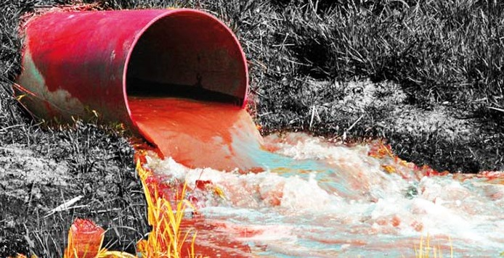
এটা কি দুষণ?
এটা কি দুষণ?
বায়ু দুষণ
পানি দুষণ
সব দুষণ মিলে পরিবেশ দুষণ।

Slide 9
জোড়ায় কাজঃ
গাছপালা থাকার ৫টি সুবিধা ও না থাকার ৫টি অসুবিধা লিখ?
01

Slide 10
এসো আমরা একটি ভিডিও দেখ……

Slide 12
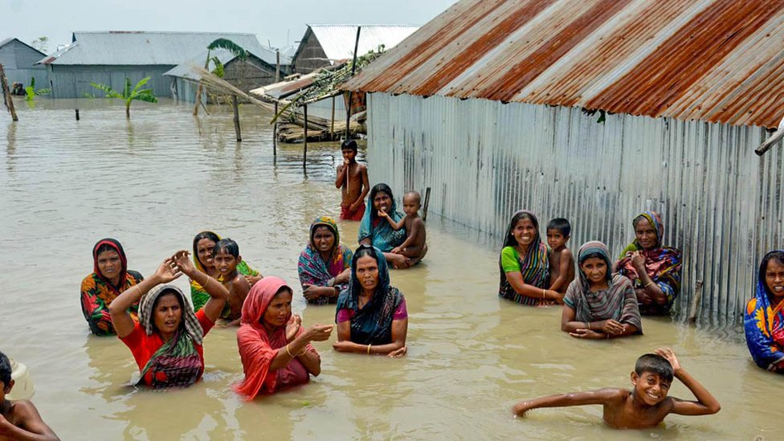
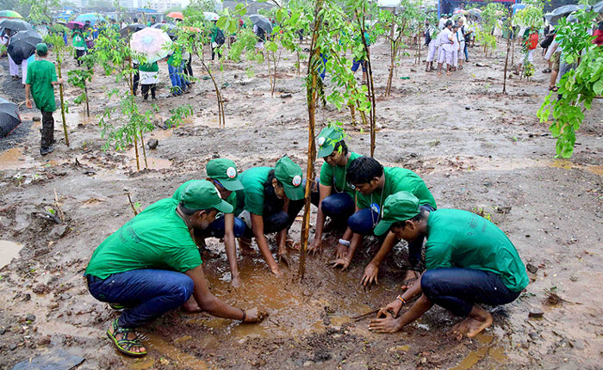
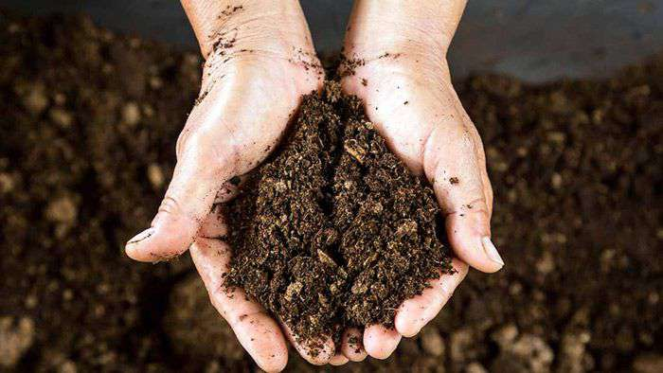
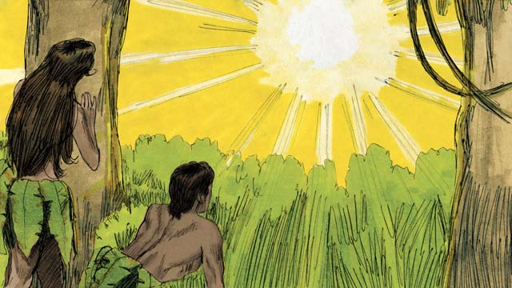
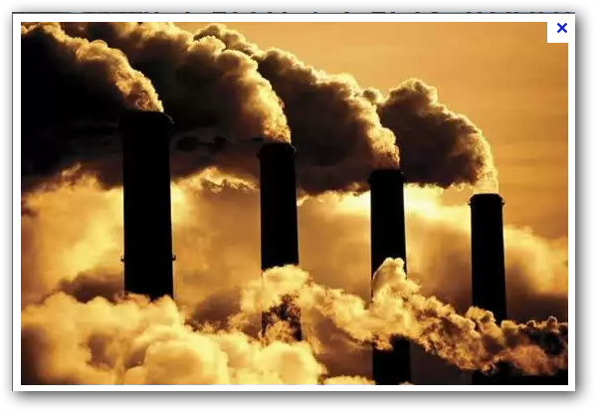
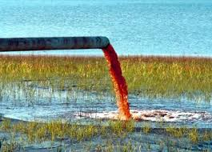
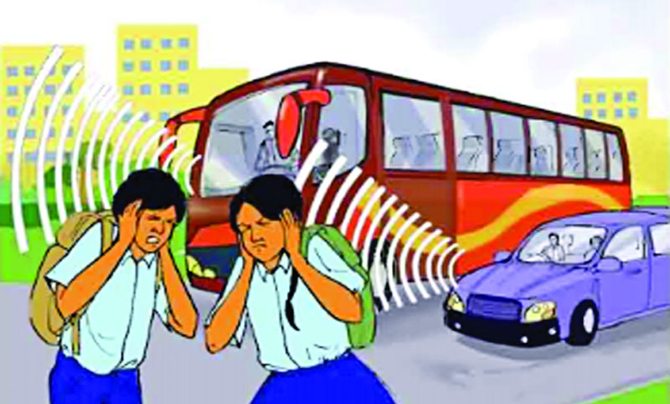
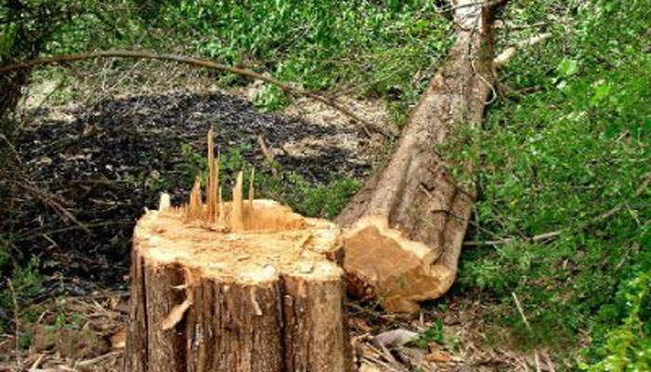
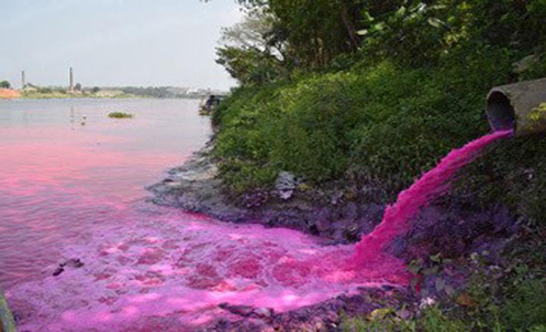
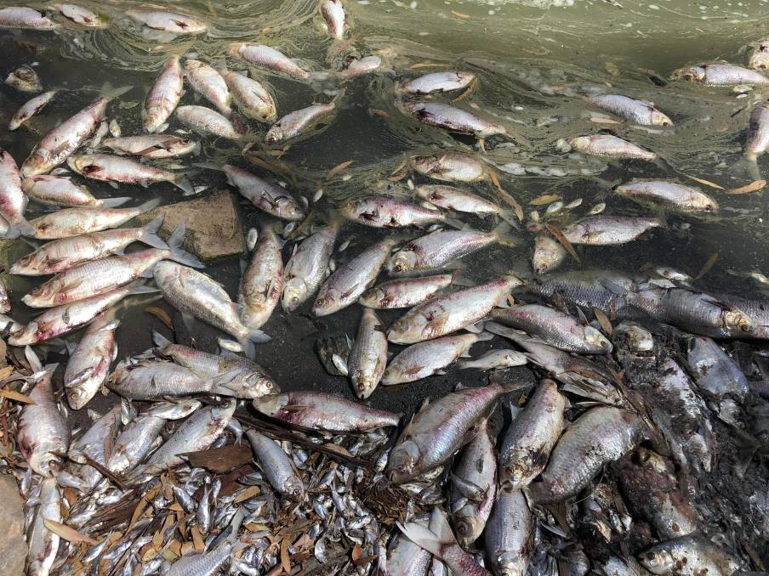
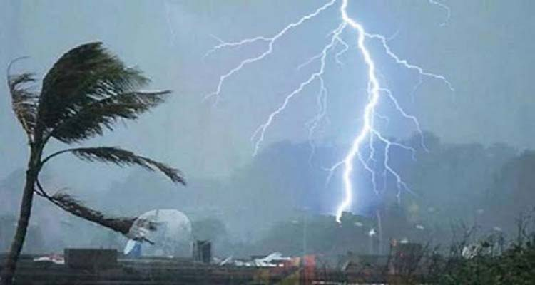
বিশ্বের জলবায়ু পরিবর্তনের ফলে বাংলাদেশের উপর কি বিরুপ প্রভাব পড়ছে?
কীভাবে তুমি পরিবেশ দূষণ মুক্ত রাখতে পারো?
কীভাবে ইশ্বরের সৃষ্টির সৌন্দর্য নষ্ট হচ্ছে?
কেনিয়ার অয়ানগিরির উক্তিটি কেন এতো গুরুত্বপুর্ন?
শিল্পায়নের ফলে পরিবেশের কি কি ক্ষতি হচ্ছে?
“ইশ্বর যদি মানুষকে প্রথম দিনই সৃষ্টি করতেন, তবে সৃষ্টির
অন্যান্য সৃষ্টির সেবা যত্ন না পেয়ে মানুষ পরের দিনই মরে যেত।”
শিল্পায়নের ফলে পরিবেশের বায়ু, পানি,মাটি, শব্দ সর্বোপরি
পরিবেশের ব্যপক ক্ষতি হচ্ছে।
গাছপালা লাগিয়ে, জৈব সার ব্যবহার, গাছ না কেটে, দুষণ রোধক প্রযুক্তি ব্যবহার করে ।
বন্য, ক্ষরা, ঝড়, জলোচ্ছ্বাস, প্রভৃতি প্রাকৃতিক দুর্যোগ বেড়ে চলেছে।
গাছপালা কেটে, উৎপাদন কার্যক্রম পরিচালনা প্রভৃতি কারনে ঈশ্বরের সৌন্দর্য নষ্ট হচ্ছে।

Slide 13
দলীয় কাজঃ
পরিবেশ দূষণের কারণ ও দূষণ রোধের উপায় সমুহ আলোচনা করে তালিকা তৈরী কর।
01

Slide 14
মূল্যায়ন
পরিবেশ দুষিত হচ্ছে-
i. জনসংখ্যা বৃদ্ধিতে
ii. রাসায়নিক সার প্রয়োগে
iii. গাছপালা কেটে
কোনটি সঠিক
ক। i খ। ii
গ। i ও ii ঘ। i, ii ও iii

Slide 15
পরিবেশ দূষণ মুক্ত রাখতে হলে-
i. গাছ লাগাতে হবে
ii. জৈব সার ব্যবহার করতে হবে
iii. শিল্পের দূষণ কমাতে হবে
নিচের কোনটি সঠিক
ক। i খ। ii
গ। i ও ii ঘ। i, ii ও iii

Slide 16
বাড়ির কাজঃ
তোমার এলাকার কীভাবে পরিবেশ দুষিত হচ্ছে তার কারণ গুলো খুজে বের কর?
01

Slide 17
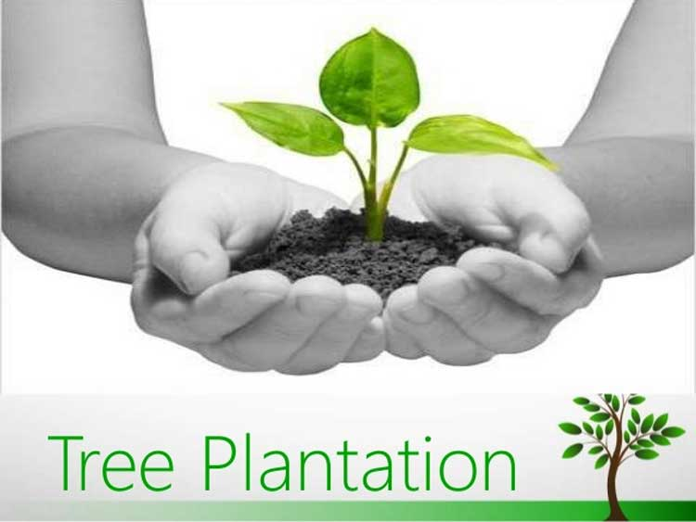
সবাইকে ধন্যবাদ
আগামী ক্লাসে আবার দেখা হবে।

